Slide 1

开发过程中问题总结与反思
®
彭汉田

Slide 2
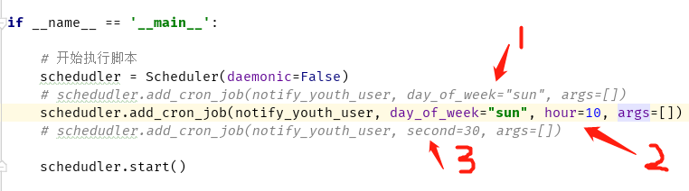
0点推送离线消息:
需求：每个礼拜六上午十点，拉取指定用户进行定时推送。
实现：采用定时脚本方式，进行推送。
反思：
1. 对于简单需求，需求文档也需要认真阅读，不能只看个大概。
2. 多站在产品、用户的角度去考虑问题，用心去做每一个需求。

Slide 3
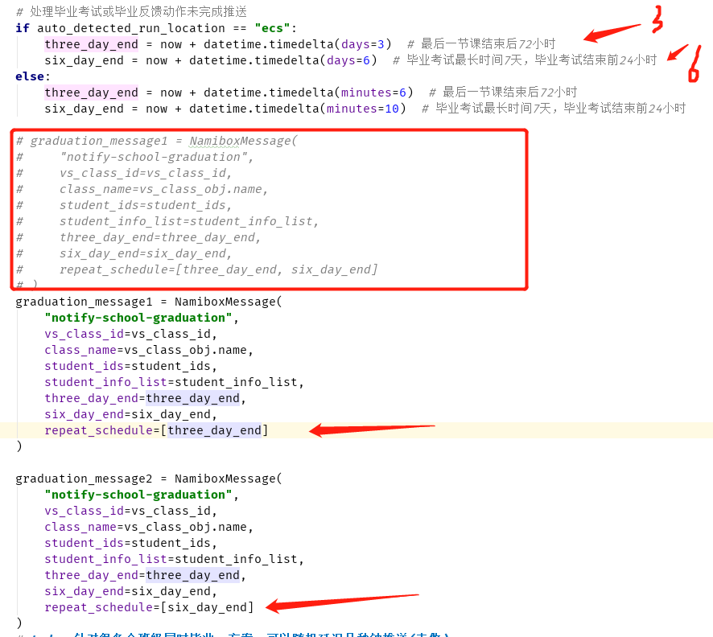
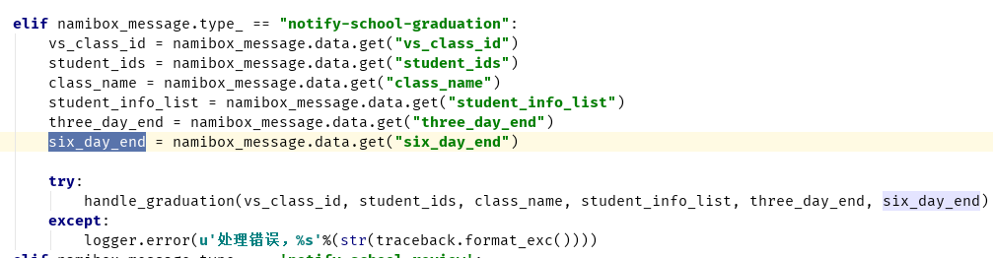
2. 消息队列repeat_schedule问题：
1. 最后一节课结束后，3天后，对未完成某项动作的人发送推送，6天后最后一次对余下那部分未完成该动作的人发送推送。
2. 第一种写法是不行的，消息只会在3天后执行，执行完后就丢失。正确方法：要不就判断return，要不就一次塞多个时间点消息。

Slide 4
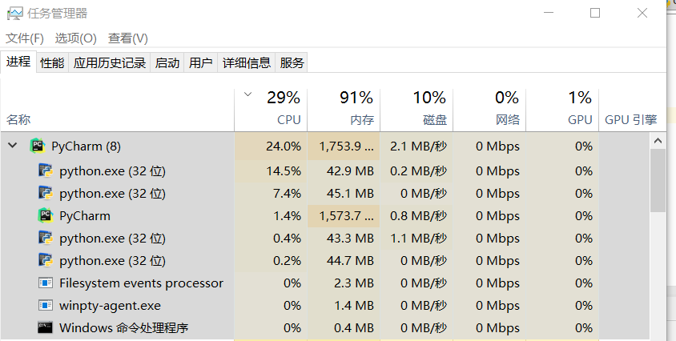
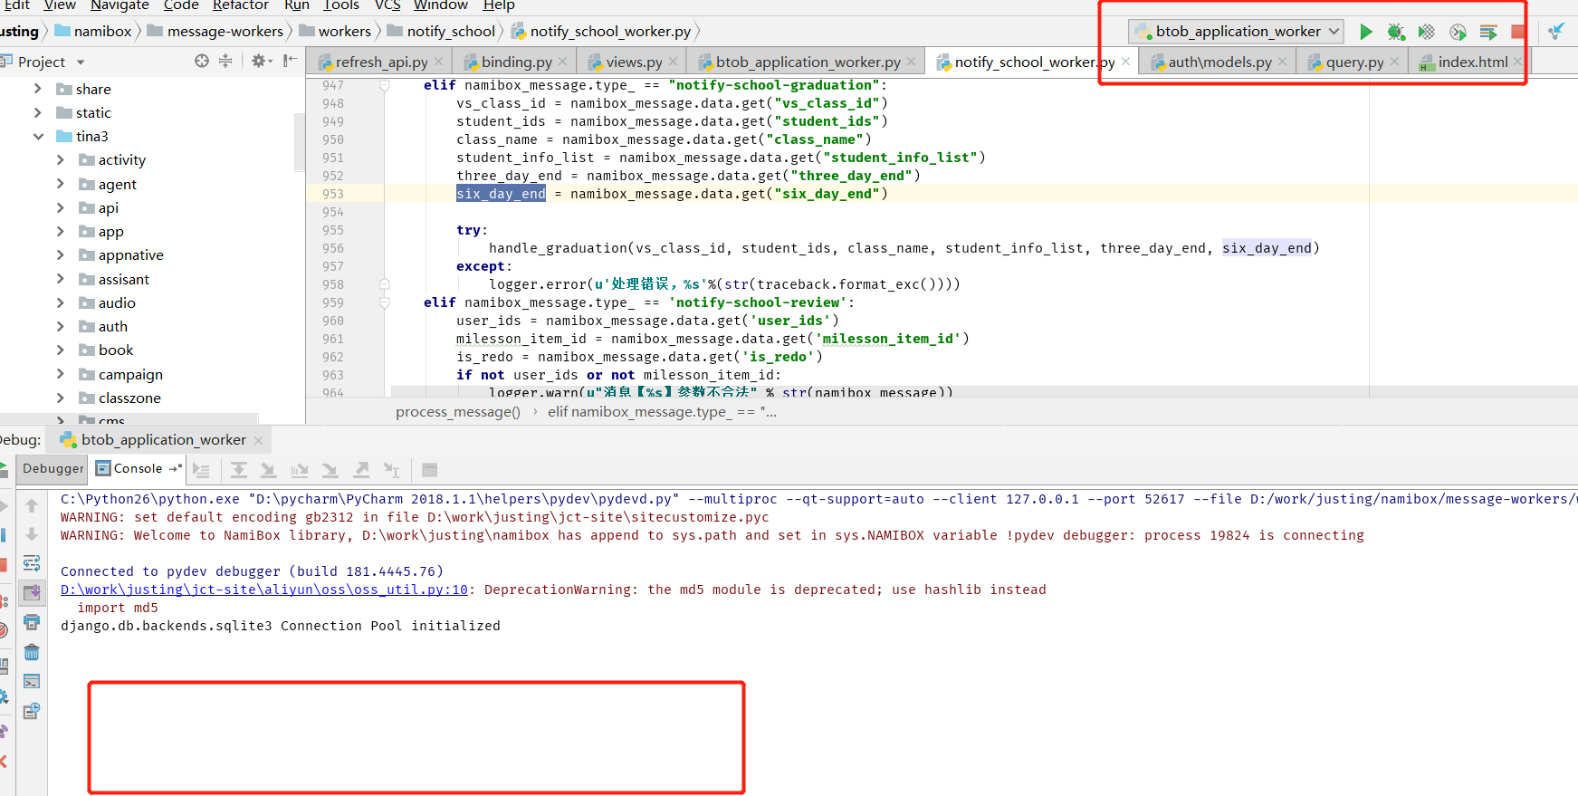
3. Window系统进程杀死问题：
1. 在开发worker本地测试阶段中，本地启动worker，开发环境关闭所有消费者。理论上，IDE应该会将对应打印日志输出。但有些时候，发现本地worker好像未工作，但是消息莫名其妙的被其他worker消费。这个时候，就有可能是因为自己重复启动worker，进程未杀死，导致的。

Slide 5
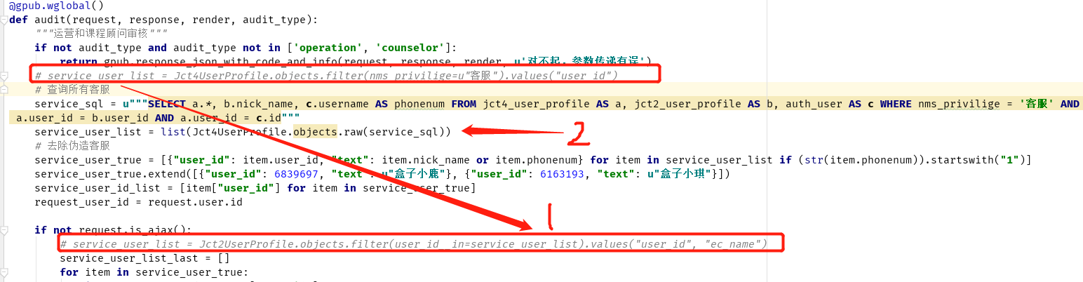
4. 数据库子查询问题：
1. 一个老问题，写代码的时候脑子稍不留神就写成这样了。
2. Django ORM对于返回值为QuerySet、ValuesQuerySet、ValuesListQuerySet等查询集,一般不会立即查询数据库，而只有在真正用到的时候，才会去查询数据库。在MysSQL中子查询是非常缓慢的。

Slide 6
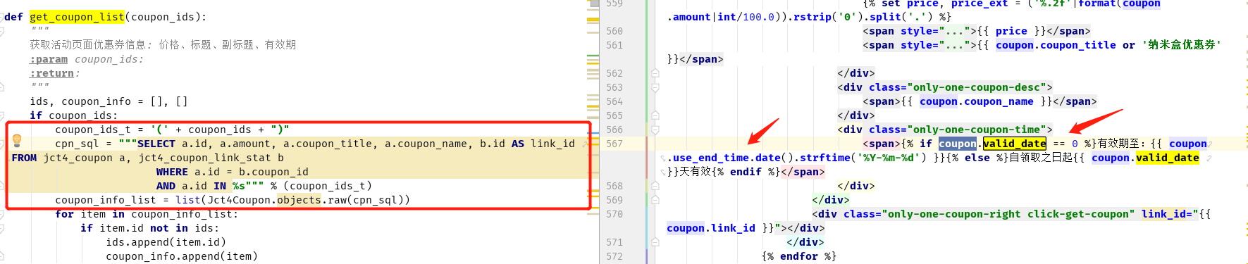
5. 数据库多余查询次数
SQL中，虽然没有valid_date、use_end_time两个字段，template使用了这两个字段，结果是不报错，但是查询次数增加了两次。
避免这种问题很简单，就是在需求做更改的时候，多仔细核查一下。

Slide 7
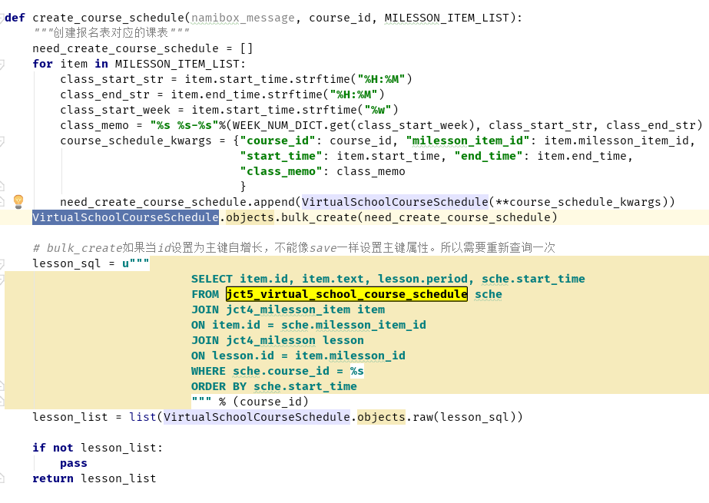
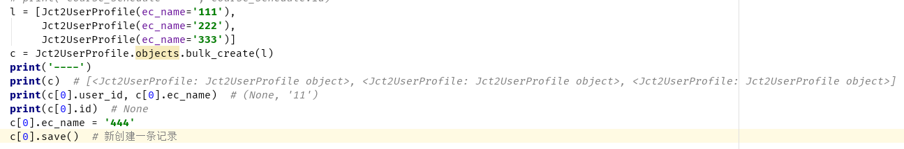
6. Bulk_create与create的区别：
bulk_create方法，批量插入数据的返回对象，不能用于更新操作。
2. Bulk_create方法，不会设置主键属性。因此返回对象不带主键(PK)

Slide 8
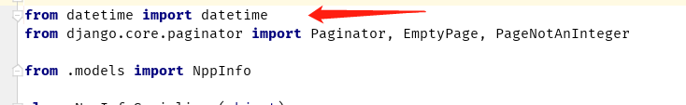
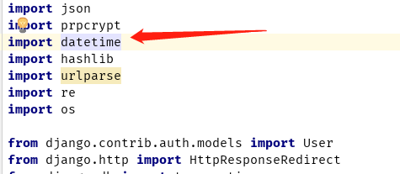
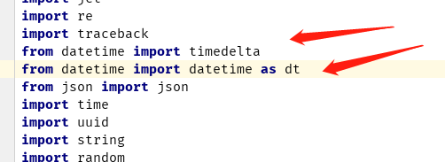
7. 引包问题：
经常在开发过程中，我们明明引入了该包，结果还报对应的错误。就是因为同名，在python导包产生歧义。
个人觉得对于这种包管理，应该有统一个封装好的接口文件，并输出相应接口文档；或者对于同名的采用第三种方式进行引用。

Slide 9
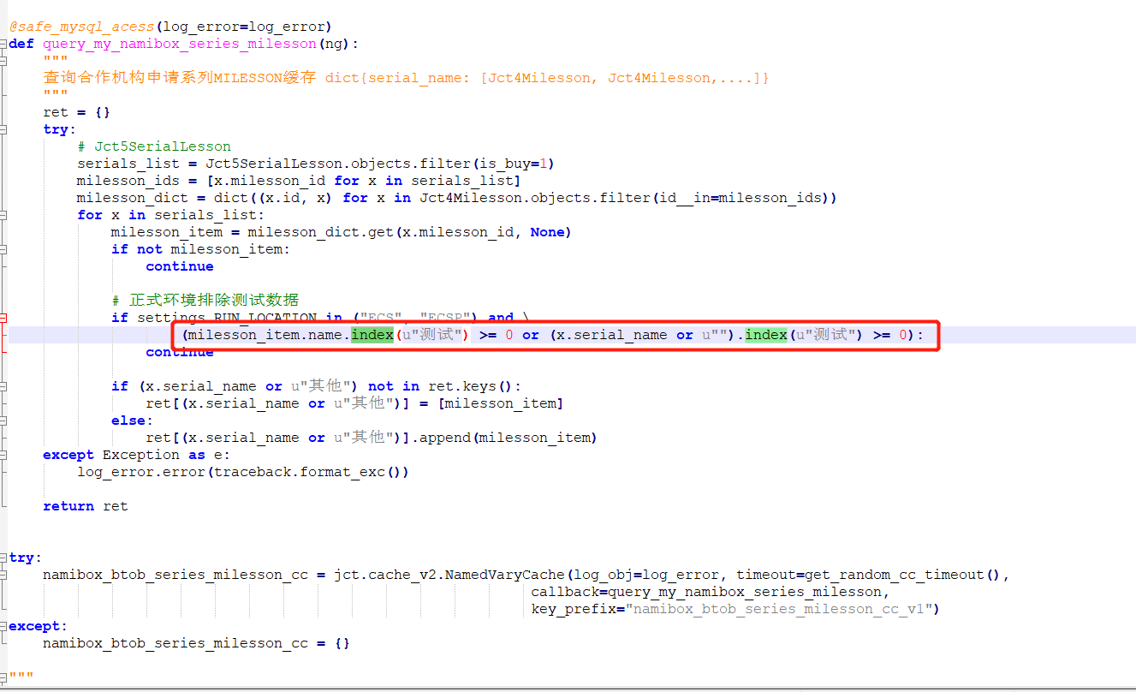
8. 字符串index与find区别：
index方法找不到就会报错，find方法找不到会返回-1。
个人使用习惯，有异常及时捕获即可，对于已知异常进行精准捕获。
另外，在开发过程中，不要过度使用缓存。

Slide 10
细 节 决 定 成 败
®
谢 谢 大 家 ！

